Slide 1
TRƯỜNG TIỂU HỌC PHÚC LỢI
MÔN TIẾNG VIỆT 1

Slide 2



BÀI 47
oc ôc uc ưc

Slide 3
01
NHẬN BIẾT

Slide 4

oc
ôc
Ở góc vườn, cạnh gốc cau, khóm cúc nở hoa vàng rực.
uc
ưc

Slide 5
02
ĐỌC

Slide 6
02
Đọc
oc
ôc
uc
ưc
g
oc
góc
oc

Slide 7
02
Đọc
học
sóc
cốc
lộc
chục
cúc
đức
mực

Slide 8
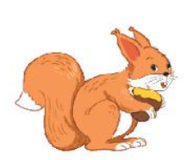

02
Đọc
con sóc
cái cốc
oc
ôc

Slide 9
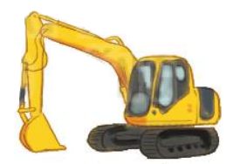
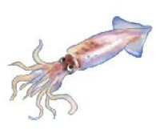
02
Đọc
máy xúc
con mực
uc
ưc

Slide 10
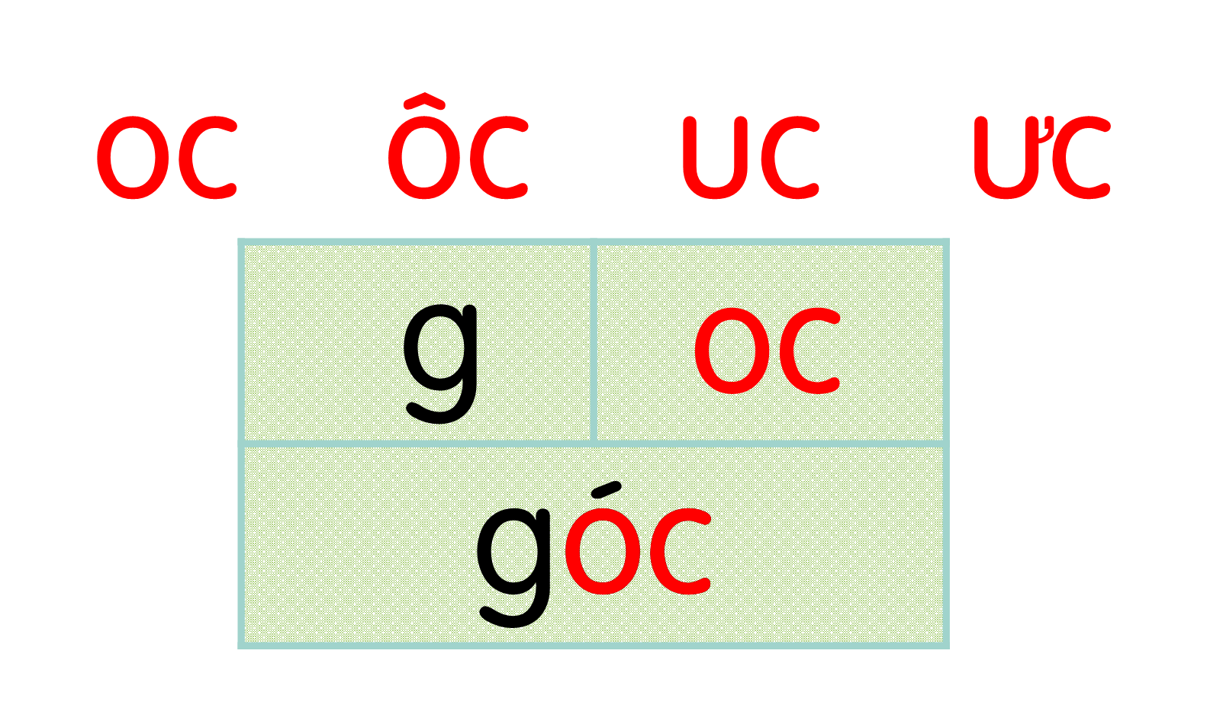
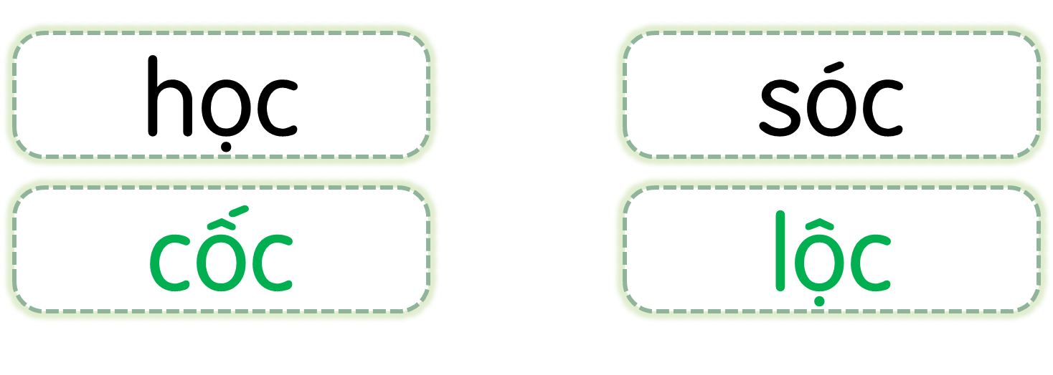
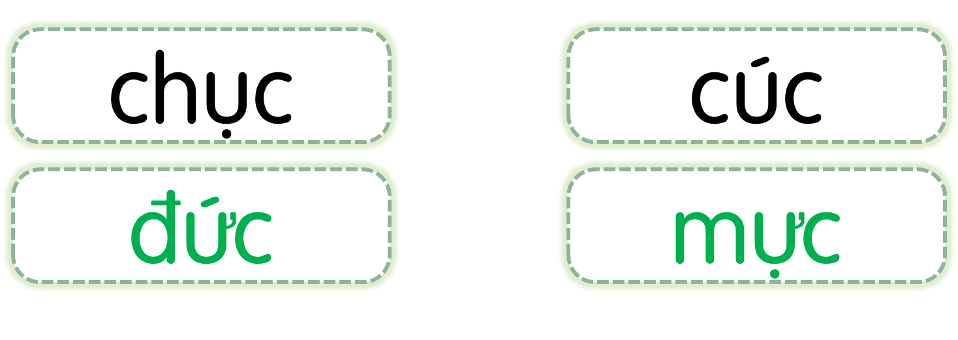
02
Đọc

Slide 11
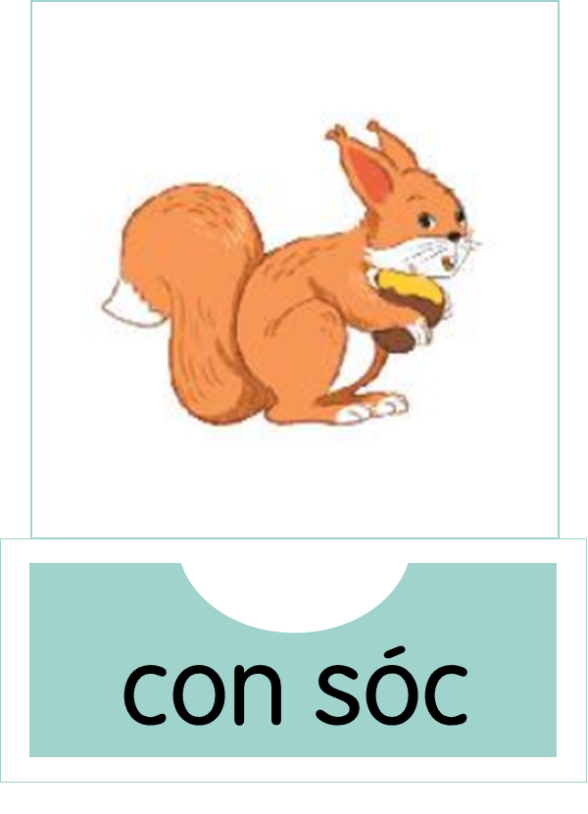
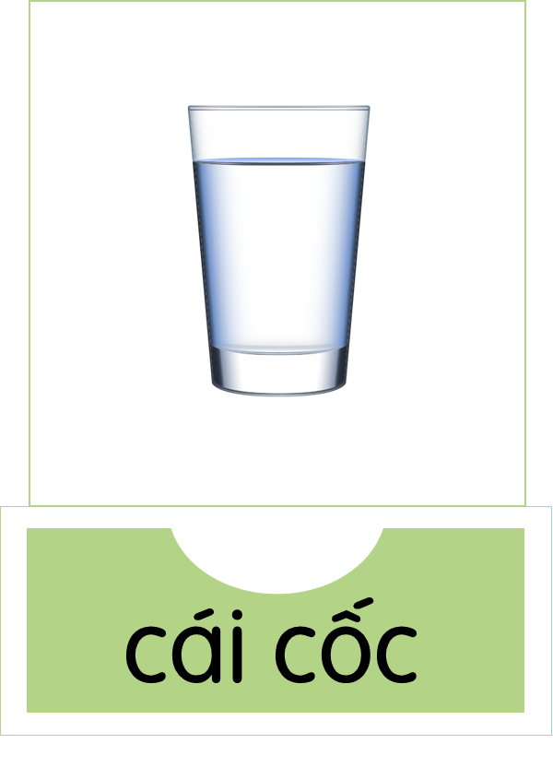
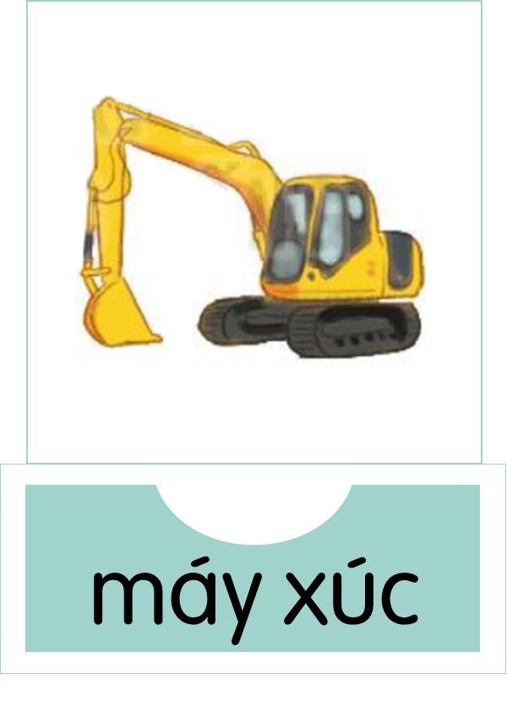
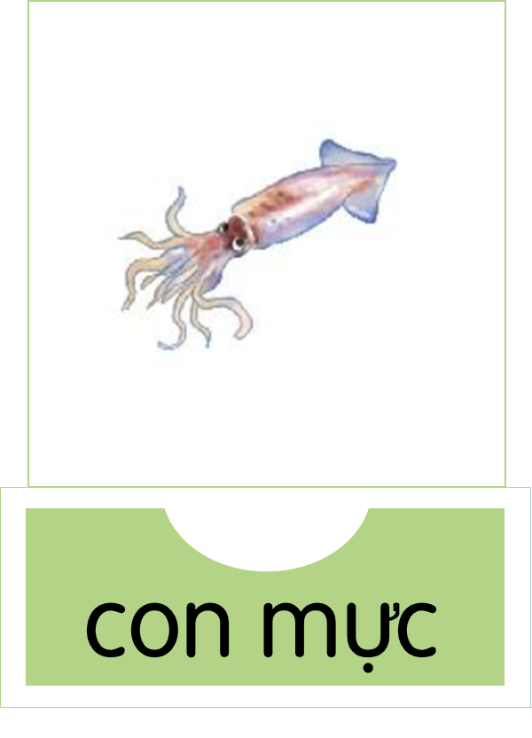
02
Đọc

Slide 12
03
VIẾT

Slide 13
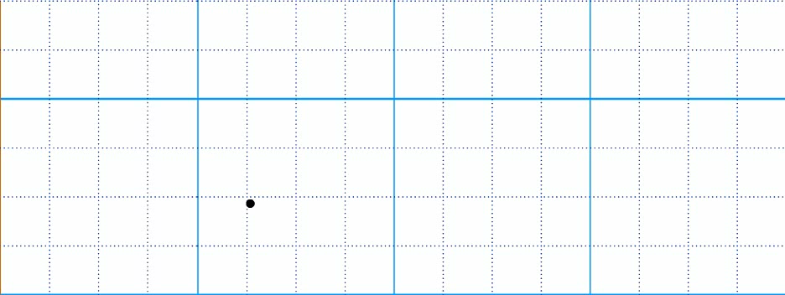
03
Viết

Slide 14
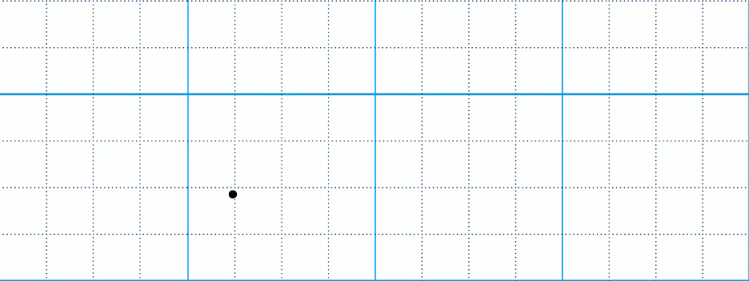
03
Viết

Slide 15
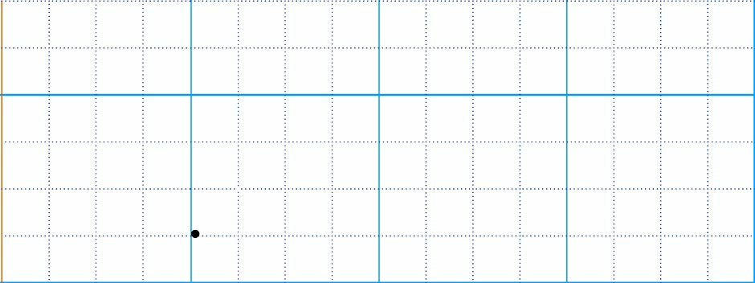
03
Viết

Slide 16
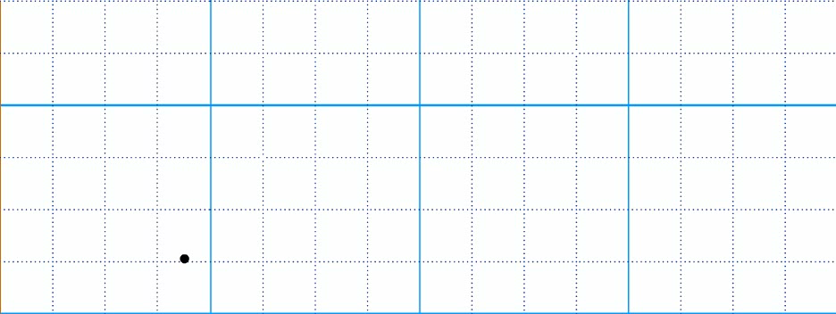
03
Viết

Slide 17
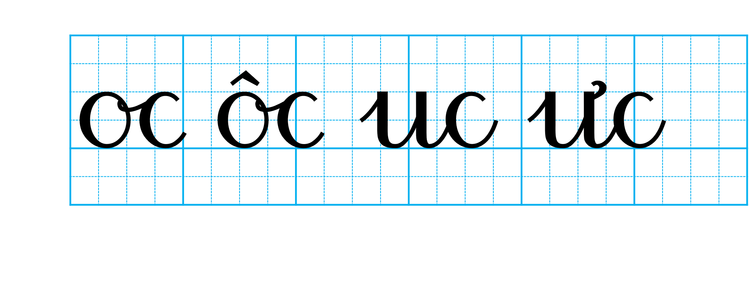
03
Viết

Slide 18
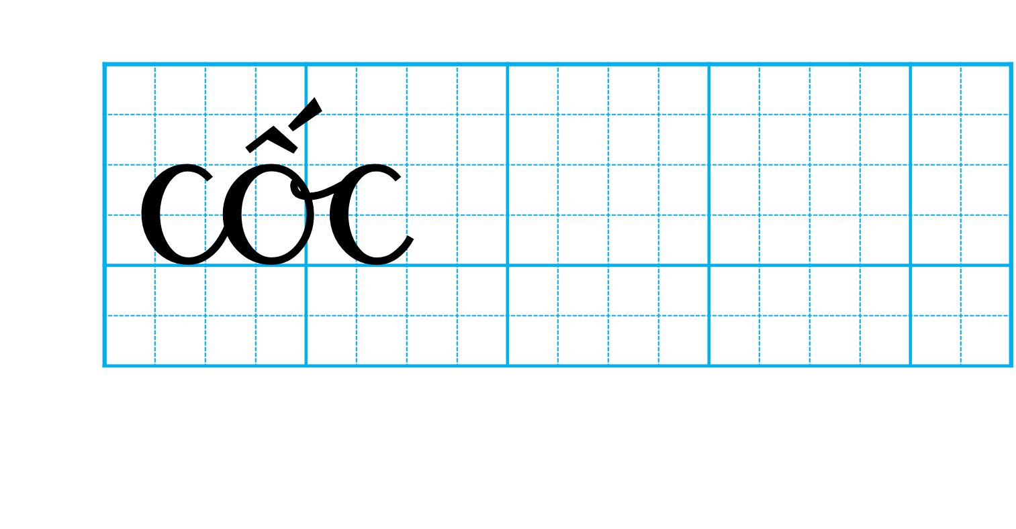

03
Viết

Slide 19
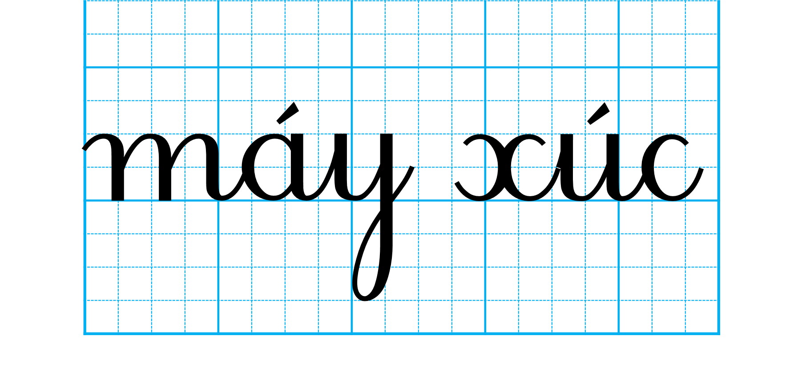
03
Viết

Slide 20
04
ĐỌC

Slide 21
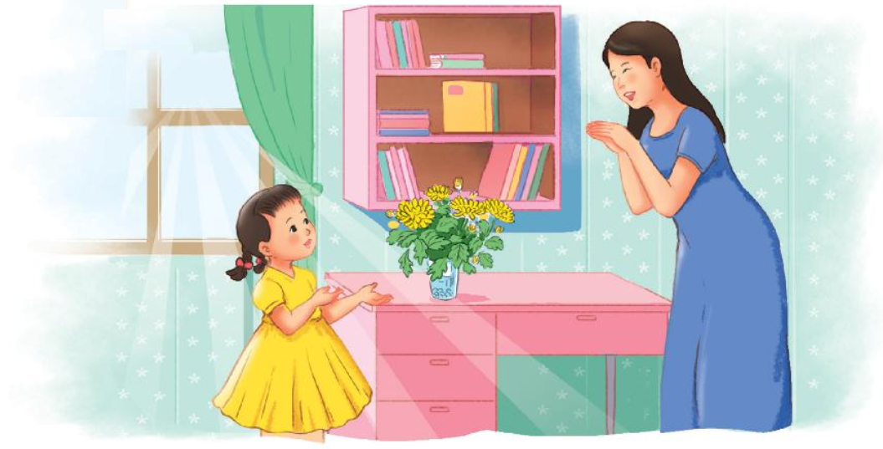
04
Đọc

Slide 22
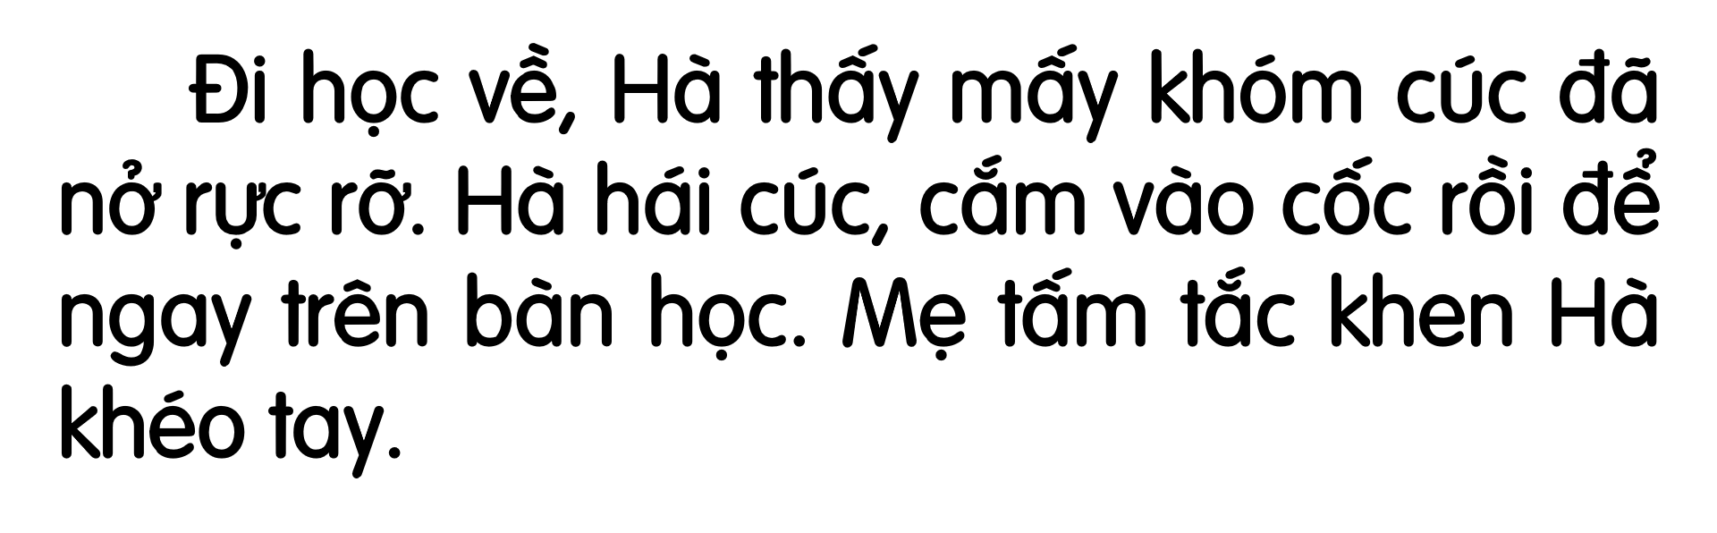
04
Đọc

Slide 23
05
NÓI

Slide 24
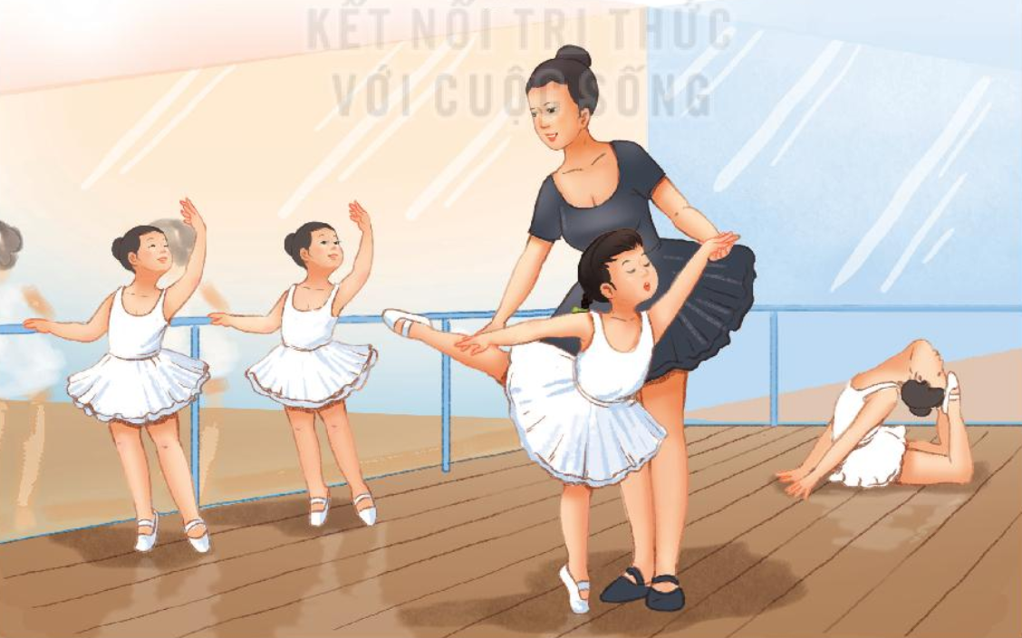
05
Nói
Say mê

Slide 25
Hoạt động tiếp nối

